Slide 1

ĐẠI HỌC QUỐC GIA HÀ NỘI TRƯỜNG ĐẠI HỌC CÔNG NGHỆ
Mạng Đối Nghịch Tạo Sinh Trong Chuyển Đổi
Ảnh Chân Dung Sang Phong Cách Anime
Học viên: Nguyễn Trọng Nhân – 24025149
GVHD: TS. Ma Thị Châu
Trường Đại học Công nghệ – ĐHQGHN

Slide 2
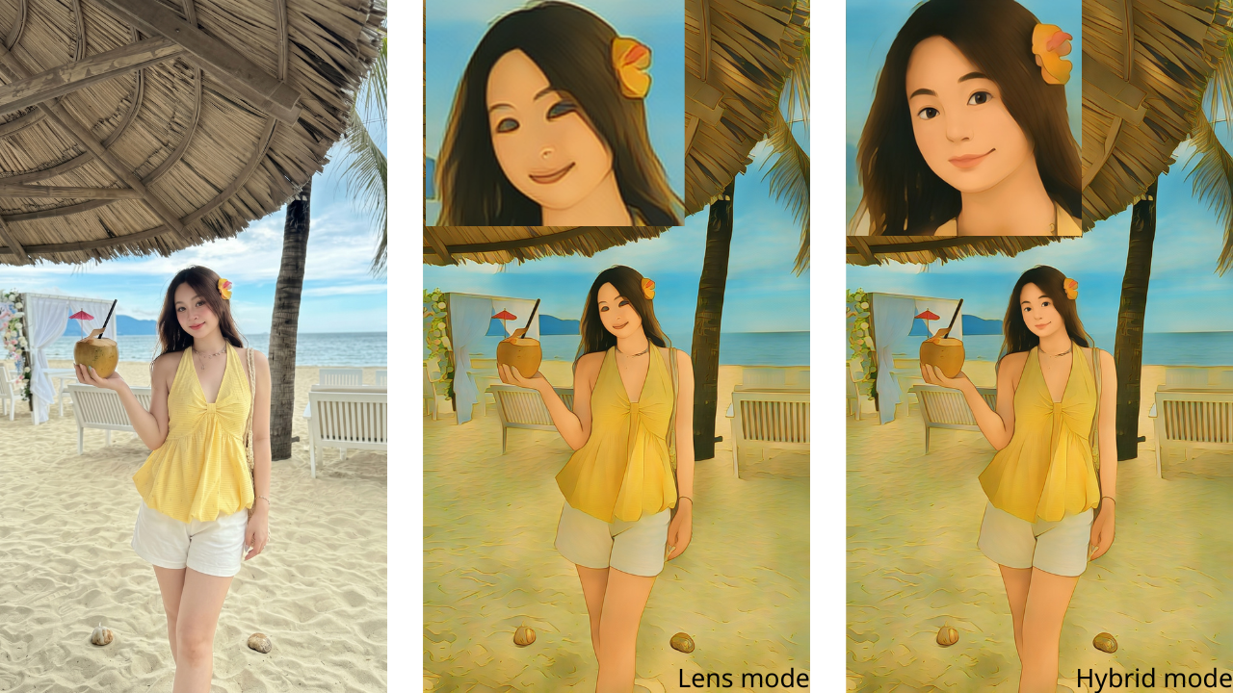
1. Bài toán & Động lực nghiên cứu
Bài toán: Chuyển đổi ảnh chân dung thực → anime,bảo toàn danh tính và chạy thời gian thực trên thiết bịcấu hình thấp.
Thách thức hiện tại
Mất chi tiết khuôn mặt (GANs): CycleGAN,AnimeGANv2 xử lý toàn ảnh cùng độ phân giải ⇒ngũ quan bị mờ/méo khi mặt nhỏ trong ảnh.
Tốn chi phí tính toán (Diffusion): Stable Diffusion+ ControlNet đẹp nhưng nặng (2–7GB, 8–16GBVRAM, chỉ 0.5–2 FPS) ⇒ khó triển khai mobile/webreal-time.
Gốc → Landscape Mode → Hybrid Mode
(Hybrid Mode giữ nét ngũ quan tốt rõ rệt)
⇒ Mục tiêu đề tài: Xây dựng hệ thống nhẹ (9.1MB),nhanh (42FPS), bảo toàn khuôn mặt.

Slide 3
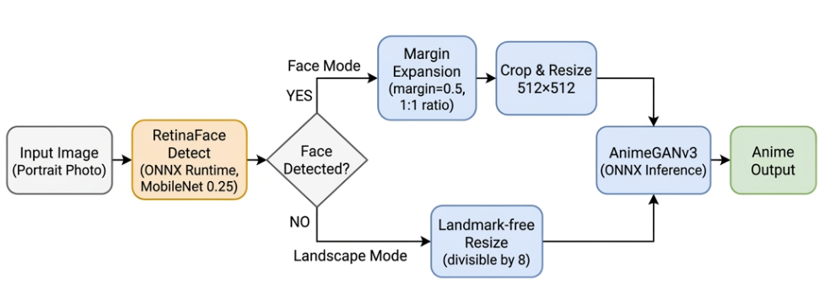
2. Mô hình đề xuất & Thiết kế kỹ thuật
Kiến trúc Face-Preserved HybridFramework
Backbone: DTGAN (AnimeGANv3) – Double-TailGenerator với LADE normalization.
Face Detector: RetinaFace MobileNet-0.25(∼500KB).
Adaptive Modes: Face / Landscape / Hybridmode.
Pipeline: RetinaFace → Margin → DTGAN →Blending
Thiết kế kỹ thuật chính
Kết quả triển khai
Symmetric Margin Expansion: Mở rộng bbox50%, ép 1:1, clamp biên ảnh → bảo toàn tóc, tai,cổ cho generator.
Feathered Blending: Alpha compositing với mask Gaussian → ghép mặt HD vào nền mượt mà
Kích thước 9.1 MB (ONNX)
Tốc độ 42 FPS
So với Diffusion 200× nhỏ hơn, 20× nhanh hơn

Slide 4
3. Kết quả thực nghiệm hiện tại
So sánh định lượng (GAN baselines)
User Study (42 người tham gia)
Phân nhóm: 12 Experts + 30 Laypersons.
Ưa chuộng: 88.8% ưu tiên Hybrid Mode.
Thống kê: p > 0.75 (Mann-Whitney U).
Đóng góp đạt được
Cải thiện 8.7% FID nhờ xử lý vùng mặt.
Đạt tốc độ 42 FPS trên GPU RTX A5000.
Thiết kế kỹ thuật chính

Slide 5
4. Kế hoạch hoàn thành luận văn
Các nhiệm vụ trọng tâm
Timeline dự kiến
Hoàn thiện Luận văn: Rà soát văn phong, kiểm tra định dạng Công văn 139/ĐT-2012 của UET.
Bài báo khoa học: Hoàn thành bài báo tạp chí tiếng Anh (IEEE style), chuẩn bị nộp bài.
Chuẩn bị bảo vệ: Đóng gói mô hình demoweb/ONNX, hoàn thiện slide báo cáo chính thức.
Tổng kết Luận văn
Bản thảo Luận văn: Đã viết xong 5/6 chương.
Định dạng: Đúng chuẩn UET (Côngvăn 139/ĐT).

